Slide 1
3.3 复数的几何意义

Slide 2
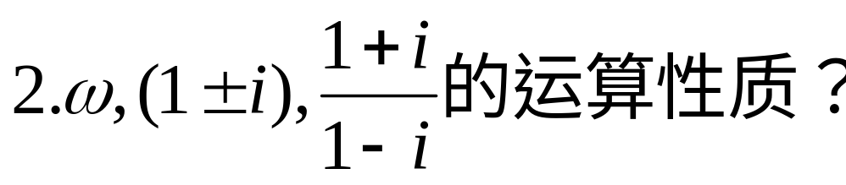
复习
1。共轭复数有哪些运算性质？
3. 复数的模如何计算？

Slide 3
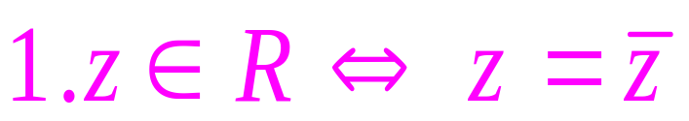
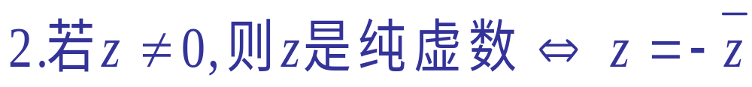
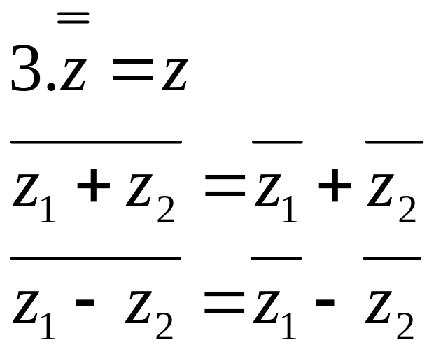
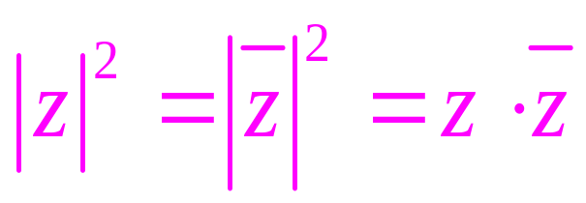
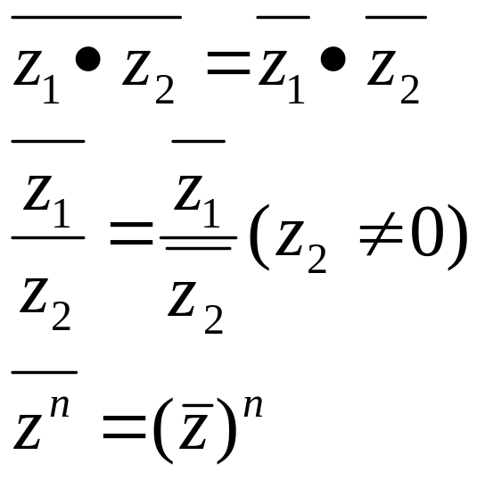
共轭复数的性质

Slide 4
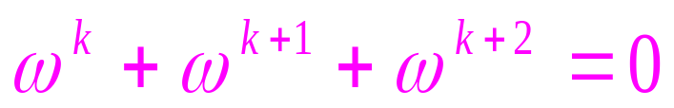
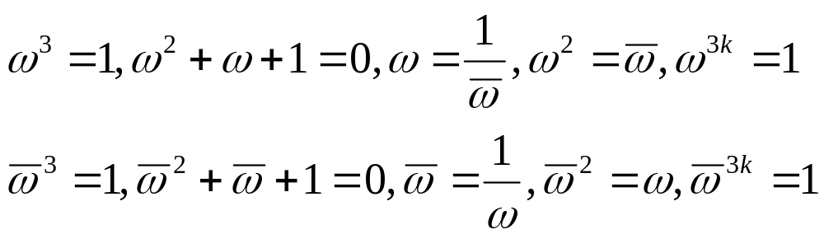
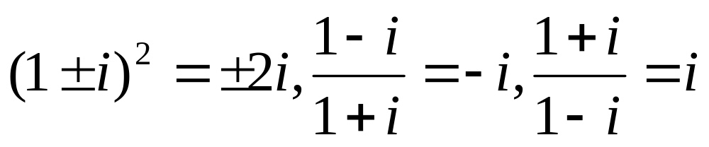
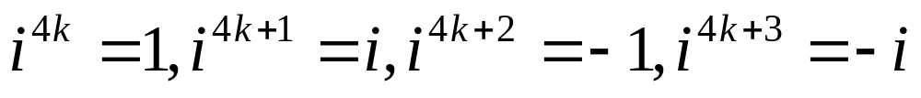
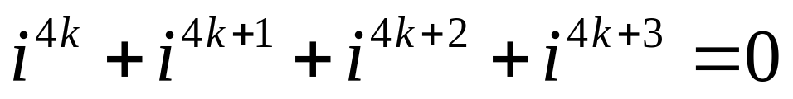
熟记重要结论

Slide 5


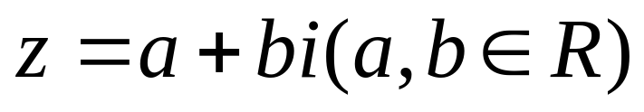


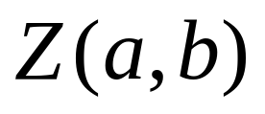




新课：一、复数的几何意义
建立了直角坐标系来表示复数的平面叫做复平面，
x轴叫做实轴，y轴叫做虚轴
复数
一一对应
复平面内的点

Slide 6
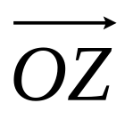
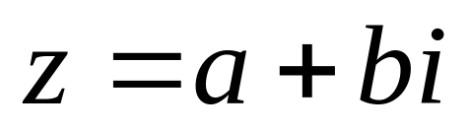
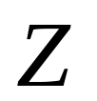
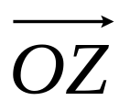

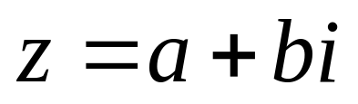
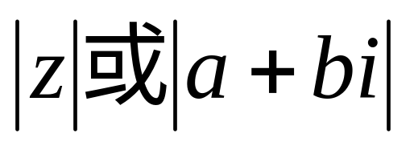
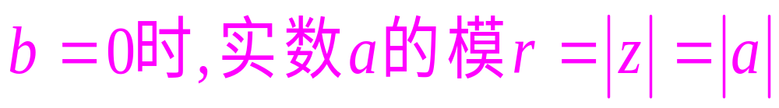
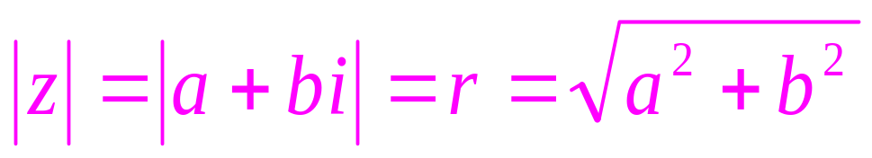
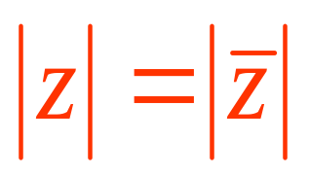
y
B
二、复数的向量表示
Z:a+bi
b
复数
A
一一对应
x
平面向量
O
a
为方便,常把复数 说成点 或与向量
相等的向量表示同一复数
复数的模
图中向量 的模 叫做复数 的模(或绝对值)
记作

Slide 7
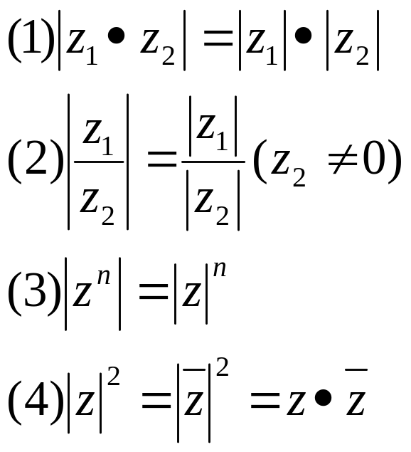
模的性质:

Slide 8
例1 求下列复数的模：
(1)z₁=-5i (2)z₂=-3+4i (3)z₃=5-5i
(4)z₄=1+mi(m∈R) (5)z₅=4a-3ai(a<0)
思考：
(1)复数的模能否比较大小？
(2)满足|z|=5(z∈R)的z值有几个？
这些复数对应的点在复平面上构成怎样的图形？
(3)满足|z|=5(z∈C)的z值有几个？

Slide 9
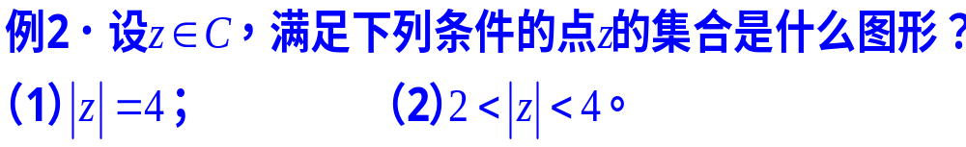





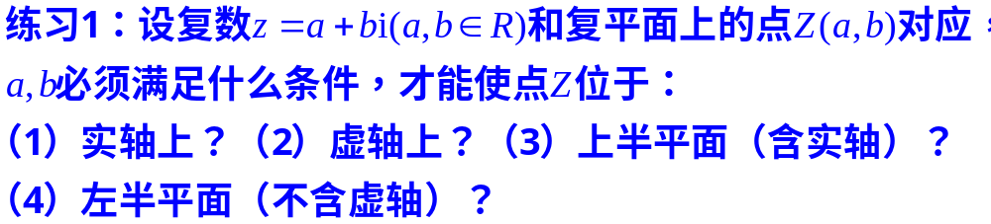





Slide 10
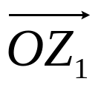
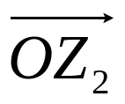
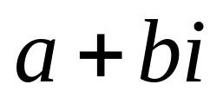
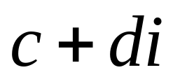
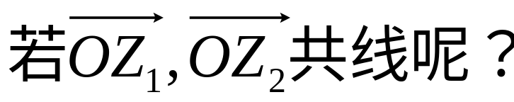
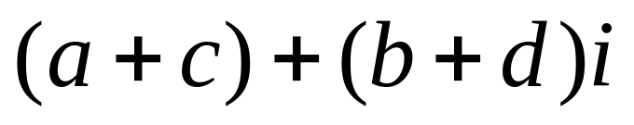
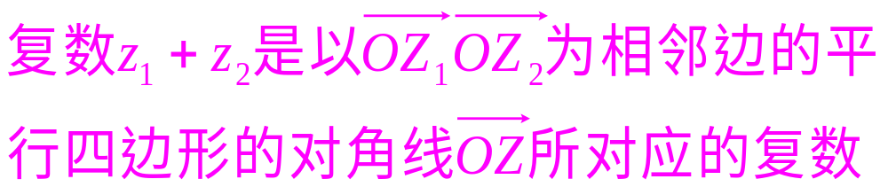
三、复数的加法的几何意义
设 及 分别与复数 及复数
对应,且 , 不共线
以 及 为两条邻边画平行四边形OZ₁Z₂Z,则对角线OZ所表示的向量 就是与复数
对应的向量
y
Z
此即为复数加法的几何意义
Z₂(c,d)
Z₁(a,b)
x
O

Slide 11
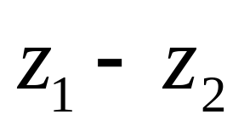
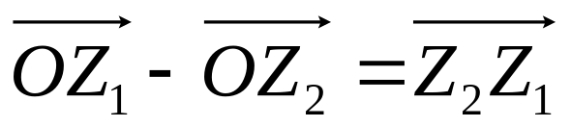
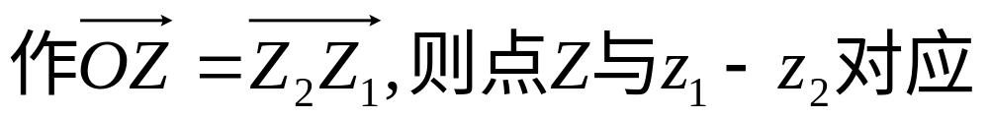
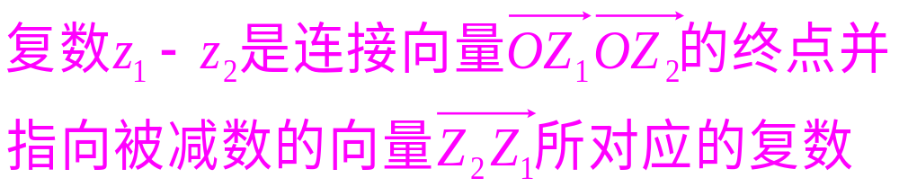
四、复数减法的几何意义
设 及 分别与复数 及复数
对应,且 , 不共线
则这两个复数的差 与向量 对应
y
Z₂(c,d)
Z₁(a,b)
O
Z(a-c,b-d)

Slide 12
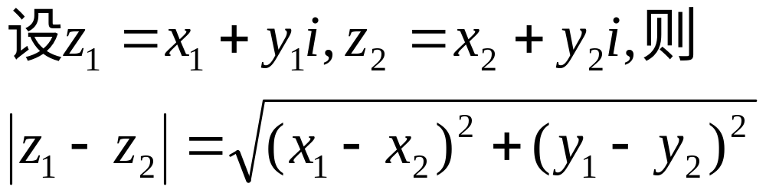
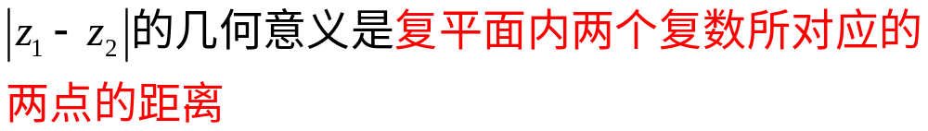
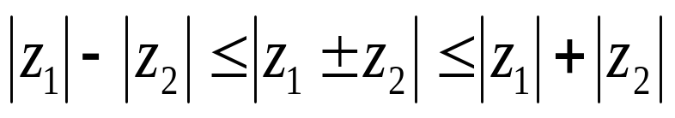
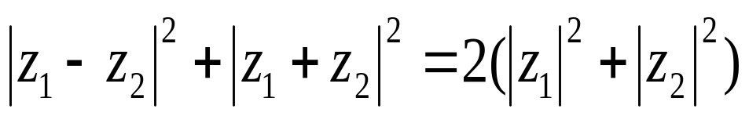
五、两个复数的差的模的几何意义
y
六、重要结论
Z₂(c,d)
Z₁(a,b)
O

Slide 13
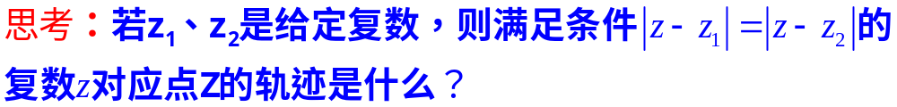


Slide 14
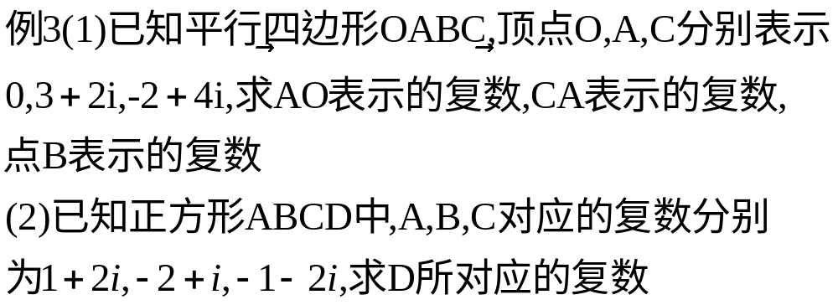
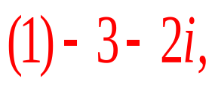
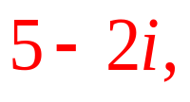
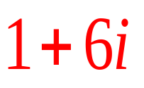
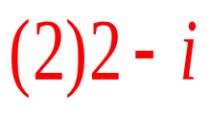
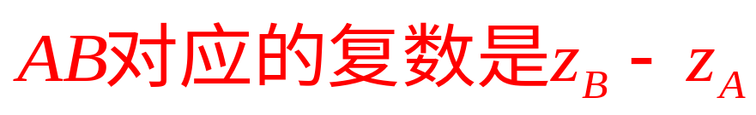

Slide 15
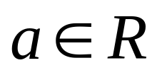
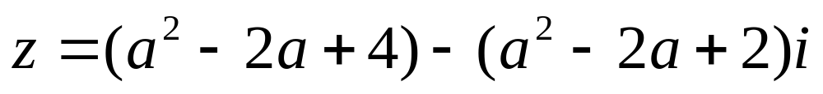
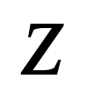










例4: (1)已知 ,复数
所对应的点在第几象限?复数 对应的点的轨迹是什么?
(2)已知 ,且复数 对应的点落在直线 上 ,求

Slide 16


Slide 17






例6:设 ,满足下列条件的点Z的集合是什么图形?

Slide 18



Slide 19



小结:
1.复数可以用复平面内的点和向量表示
2.复数的模
3.复数加法,减法的几何意义,两个复数的差的模的几何意义
4.利用复数减法的几何意义，求复数模的最大最小值
5.求一个复数对应点的轨迹的基本方法
(1)几何法
(2)设 寻求 的关系,即为轨迹方程

